Slide 1


從正向行為支持與輔導談～～
教師在融合教育班級經營之可行策略
國立彰化師範大學特教系教授兼教育學院院長 林千惠
（2018/8/28）

Slide 2

林千惠專業成長
98：國科會研究成果獎勵
100：彰師大傑出教學教師
102：科技部傑出論文指導
103：彰師大傑出服務教師
104：彰師大教學特優彈性薪資
105：木鐸獎、教育部師鐸獎
行政院性平委員
106：教育部教育實習合作團體獎
89：國科會傑出
論文指導
107：行政院性平委員
婦權基金會董事
教育部高級中等學校性別平等
教育資源中心諮詢委員
教育部性別平等專案小組委員
彰化師大教育學院院長
96：教育部實習指導典範獎
97：彰師大特優導師
97：國科會傑出論文指導

Slide 3



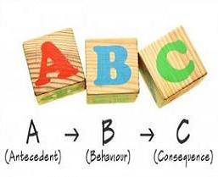

研習大綱
融合教育班級經營的信念分享
正向行為支持與輔導
504教室方案與行為功能介入方案

Slide 4
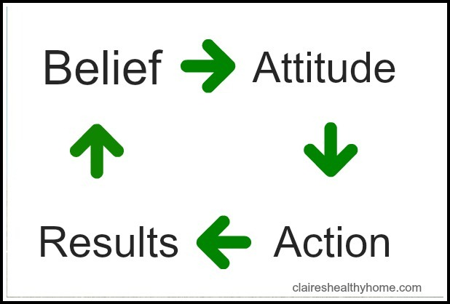

融合教育班級經營信念分享
信念
態度
結果
行動

Slide 5

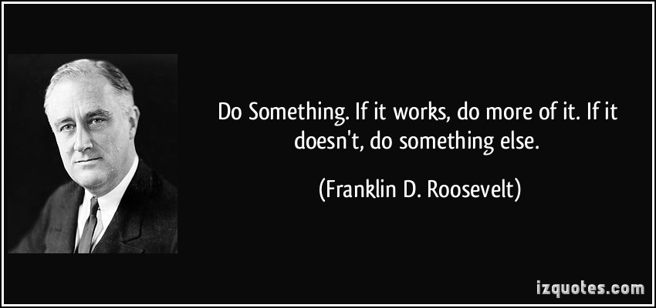
信念分享
幾句可作為工作信念的名言（一）

Slide 6

信念分享
幾句可作為工作信念的名言（二）
Our job is to teach the students we have.
Not the ones we would like to have.
Not the ones we used to have.
Those we have right now.
All of them.
~Dr. Kevin Maxwell

Slide 7


信念分享
幾句可作為工作信念的名言（三）

Slide 8


信念分享
幾句可作為工作信念的名言（四）
Takes hands
Shapes the future
Open minds
Touches heart

Slide 9


信念分享
幾句可作為工作信念的名言（五）
以愛與榜樣實踐融合教育

Slide 10


信念分享
幾句可作為工作信念的名言（六）
AAIDD（2010）主張界定
智能障礙的五大假設：
1. 個體功能之優劣是與同齡同種者相較之結果
2. 個體能力之鑑別係透過適性且公平的評量
3. 個體優弱勢能力是可以並存的
1
4. 對個體弱勢能力的描述旨在發展其需求與支
持計畫
5.經過持續的適性服務智障者的
生活功能是可以改善的
註：AAIDD是美國智能障礙協會的簡稱

Slide 11

融合教育班級經營信念分享
預祝一整學期的
平安與順心
信念
責任

Slide 12

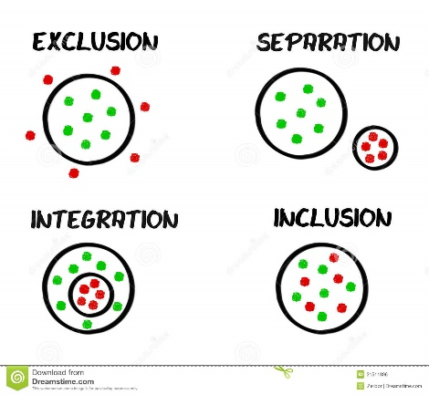
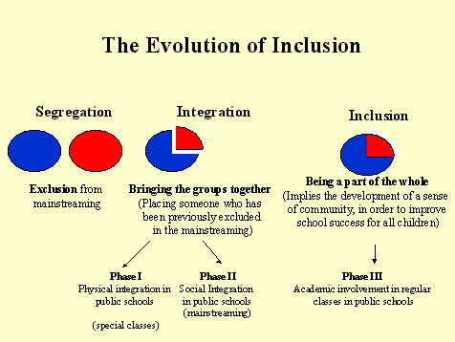
正向行為支持與輔導
融合教育的意涵
定義：所謂融合教育，是一開始即將身心障礙學生安置於普通教育情境而不將之隔離，並由普通班級教師來照顧班上的每一位學生，但必須給予普通班級教師適當的支持系統（如：諮詢教師）、相關服務（如：輔導諮商）、以及教師成長。

Slide 13


正向行為支持與輔導
合作式教學能促進融合教育成效
行政的支持與支援
絕對不能少！！
2
特師
普師
有效學習策略的教導
學科領域內涵的嫻熟
妥善關照全體學生
的學習需求
課程與教學的適性調整
課程目標與進程的掌控
營造友善向上的學
習環境
正向學習態度的助長
核心教學內容的設計
特殊需求的診斷評量
常態教學的運作

Slide 14
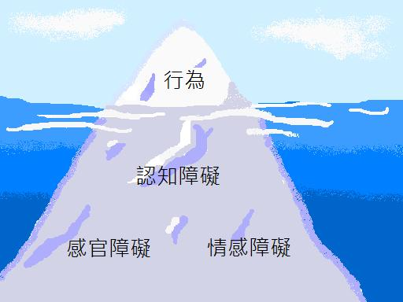
正向行為支持與輔導
特殊需求學生行為表現的停  看  聽

Slide 15

正向行為支持與輔導
融合教育班級經營的挑戰
物理環境（空間規劃、教室布置）
問題行為的輔導
心理環境（班級氣氛）
班級經營要素
增強系統（正向行為支持）
教室管理（教室常規、生活公約）
課程與教學（適性調整）

Slide 16


正向行為支持與輔導
特殊需求學生感受同儕與師長接納的重要性
促進自我認同、
增進自信心、
了解自己的問題、
對未來學習有正向
預期。
正向影響
負向影響
易產生焦慮、
缺乏自信、
產生孤僻與自暴自棄等不良適應問題。

Slide 17

正向行為支持與輔導
特殊需求學生成功邁向自立人生的關鍵因素
（1）身心障礙者在社區中生存成功的關鍵因素分析
良好的生活自理能力
良好的個人衛生保健技巧
功能性的
人際溝通技能
處理簡易餐點的能力
整理衣物
的能力
合宜的儀容整飾能力
運用社會資源的能力
獲得社會福利相關單位的協助
良好的工作態度及能力

Slide 18

正向行為支持與輔導
特殊需求學生成功邁向自立人生的關鍵因素
（2）身心障礙者在社區中生存失敗的關鍵因素分析
生存失敗因素
嚴重的問題行為
拙劣的人際互動
體弱多病
缺乏支援系統

Slide 19

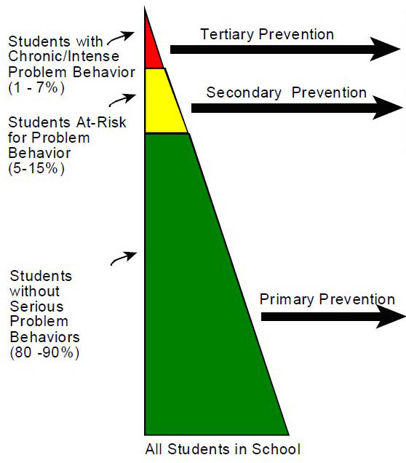

正向行為支持與輔導
多面向的正向行為支持與輔導
多層次設計
全校性
全體學生

Slide 20

正向行為支持與輔導
特殊需求學生的學校適應問題
為什麼Peter今天
不請假呢？？

Slide 21
正向行為支持與輔導
特殊需求學生的學校適應問題：why
社會學習
教師忘了調整的環境因素
教師無法掌控的環境因素
  錯誤的增強歷史（好的行為與不當行為都可能是「學」來的！）
  不良的空間規劃
  不合理的學習期待
  不一致的管教訊息
  對環境刺激的過度敏感
  欠缺明確的規範
  故意引人注意
  學生健康問題
  不良的過敏源
  營養不良
  感官缺陷
  來自家庭的壓力或變化

Slide 22

正向行為支持與輔導
特殊需求學生的學校適應問題：why
壓力 x 不良習性
不當行為=
自我功能 x 環境適應力 x 支持系統
學生正向行為支持與輔導的基本原則：
盡量減少環境中的不當壓力
從小且持續養成良好習慣
積極提升學生的生活管理能力
增進學生對新環境的適應力
提供教師/家長必要的管教支援與心理支持
教育無他，唯愛與榜樣也！

Slide 23
正向行為支持與輔導
特殊需求學生的學校適應問題：why
附件一：學校適應能力量表
篩選需要後續情緒行為問題輔導的學生……

Slide 24
正向行為支持與輔導
特殊需求學生的學校適應問題：what
高出現率障礙（High Incidence Disabilities）
智能障礙
學習障礙
低出現率障礙（Low Incidence Disabilities）
聽覺障礙
自閉症/情緒行為障礙
視覺障礙
身體病弱
認知或學習功能輕微/嚴重缺損
1）學習表現欠佳
2）環境適應困難
3）人際互動/社
會技巧不足
認知或學習功能無缺損
1）學習管道
受阻
2）自我肯定
待加強

Slide 25

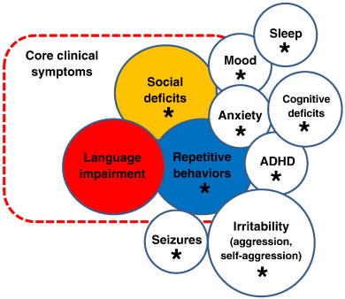
正向行為支持與輔導
特殊需求學生的學校適應問題：what

Slide 26

正向行為支持與輔導
特殊需求學生的學校適應問題：what
環境衝突
個人困擾
侵略-干擾（aggression-disruption）
焦慮-自卑（anxiety-inferiority）
試分享特教生的個別情緒/行為問題有哪些常令您感到困擾或倍感壓力者？
過動（hyperactivity）
社會能力不足（social incompetence）
社會不良適應（social maladjustment）

Slide 27
正向行為支持與輔導
特殊需求學生的學校適應問題：what
嚴重程度 = 行為頻率 X 行為強度
低風險個案
（於日常生活提供關懷）
指行為出現的次數，
例如：
5分—1小時1次以上
4分—1天約1～10次
3分—1週約1～6次
2分—1個月約1～3次
1分—1個月少於1次
中風險個案
（需於IEP中擬定特殊需求領域課程目標）
指每次行為事件持續時間長度或造成的干擾嚴重度，例如：
3分—非常嚴重（持續約1天或危及自己/他人身體健康與安全）
2分—相當嚴重（持續約半天或嚴重干擾日常生活活動之進行）
1分—中度嚴重（持續1-2小時或干擾日常生活活動之進行）
高風險個案
（需召開特殊個案研討會，並擬定行為功能介入方案，提供正向行為支持與輔導）

Slide 28
正向行為支持與輔導
特殊需求學生的學校適應問題：what
類型 | 說明 | 舉例
自我傷害 | 行為造成學生本人身體傷害（青腫、撕裂傷、流血、嘔吐等） | 頭撞牆壁/地面/硬物、咬自己身體部位、摳身體部位、以利器割傷自己、拍打/掐自己、拔頭髮、戳/打眼睛、反芻食物、猛力摔坐地上等
傷害他人 | 行為對他人造成傷害（如淤青紅腫、撕裂傷、流血、嘔吐等） | 用手或器物傷害他人、咬人、扯他人頭髮、用頭撞人、踢人、掐脖子、掐人、抓傷破皮等
破壞物品 | 摔丟/撕毀/敲壞公有或私人物品或設備，導致財物受損 | 毀損教室或學校設施設備
人際衝突 | 行為未造成身體傷害但嚴重干擾他人或影響學生本人的活動參與及社交互動 | 用言語或器物威脅他人、對他人咆哮或謾罵、向人吐口水、聞人身體、摸人頭髮、重複發出喧鬧聲、尖叫、攀爬高處、賴地不起、躁動不安、暴衝、易怒、愛哭鬧、儀式行為、強迫行為、轉換困難（情境/活動）、違抗不順從等
性別互動偏差 | 性別相關人際互動的不當行為 | 公然自慰、公開裸露隱私部位、性騷擾/侵害/霸凌他人、擅自觸碰他人私部位、隨意與他人發生性行為、偷取/穿著異性衣物等
畏懼退縮 | 拒絕與他人互動或參與任何活動 | 害怕他人靠近、無法引發其對人事物之興趣、拒絕離開座位、長時間與他人保持遠距離、躲藏等
怪異舉止 | 行為違反常規、令他人感覺不舒服或影響個人健康 | 異食、暴食、厭食、過度飲水、不適當收集和堆藏物品等
睡眠異常 | 睡眠狀況影響他人或照顧者的生活品質，或自己的活動參與 | 家長反應夜間不睡、半夜醒來多次/吵人或白天嗜睡等

Slide 29
正向行為支持與輔導
特殊需求學生的學校適應問題：what
學習適應問題
不良習慣
其他
內向性
行為問題
外向性
行為問題
常見情緒與行為問題類型

Slide 30

正向行為支持與輔導
特殊需求學生的學校適應問題
Peter今天可以學些什麼？

Slide 31


504
教室方案
「504教室方案」與「行為功能介入方案」
談團體班級經營輔導策略
空間規劃與調整
1.提供結構化環境
2.營造個人學習空間
3.提供學習中心或角落學習
行為與常規輔導
1.增強系統方面
2.輔導態度方面
3.輔導制度方面
4.輔導策略方面
課程與教學調整
1.口頭教學指示方面
2.書面教學指示方面
3.個別化作業練習方面
4.教學資源方面

Slide 32
「504教室方案」與「行為功能介入方案」
談團體班級經營輔導策略
A. 空間規劃與調整
（A）提供結構化的環境
1.將課程/作息表明確
告知
2.利用視覺輔助提醒教
室規則或班級公約
3.注意座位的安排〈接
近教師，位於較專注
學生之間，遠離干擾
源〉
4.規劃靜態與動態活動
空間
5.善用顏色的提示功能
（B）提供個人學習空間：1.提供安靜的獨立作業空
間
2.提供額外的課桌椅或置
物空間
3.依學生學習風格調整空
間配置
4.必要時設置情緒轉換角
落
（C）提供學習中心：
1.設置閱讀角
2.設置視聽角
3.設置實作區

Slide 33
「504教室方案」與「行為功能介入方案」
談團體班級經營輔導策略
B.課程與教學調整（一）
  盡量簡化口頭指示並力求清楚
  多舉例說明（通例教學原則）
  如有必要，要求學生覆述指令
  溝通時與學生保持高品質的目
  光接觸
  配合教學示範的提供
  在任何告示版上做明確的
  文字或圖像說明
  在學習單上做具體的學習
  指引
  善用利可貼，隨時耳提
  面命
（A）重複並簡化教學指示
（B）以書面的方式提供教學指示

Slide 34
「504教室方案」與「行為功能介入方案」
談團體班級經營輔導策略
（D）運用科技型學習輔助工具
（C）設計個別化的家庭作業
  錄音機/DVD/數位相機
  的經常性使用
  電腦輔助教學的應用
  多重感官教學刺激的提供
  其他學習相關輔具的申請
  與使用
  酌量減少作業份量，增加
  學習成功機會
  將長期型作業改換成可在
  較短時間內完成的作業
  （分散練習原則）
  容許合理的延遲繳交時間
  且不因此而受懲罰
  提供其他替代性作業
B.課程與教學調整（二）

Slide 35
「504教室方案」與「行為功能介入方案」
談團體班級經營輔導策略
（A）使用正增強策略：
以口頭或文字方式給予學生正面回饋
（B）教師的處理方式需一致：
對於任何獎勵與後果的同步執行
（C）激發學生的領導精神與責任感：
指派任務，讓學生表現專長與優點（自我決策能力的提升）
建立酬賞制度
盡量給予院生易完成的工作
以肢體語言給予行為提示
以角色扮演方式練習
給予每週固定的個人諮商或輔導時間
必要時，為學生爭取召開個案研討會的機會
對於已公佈的規定的落實
實施“本週/月之星”制度
賦予責任績效的自我檢核觀念
（D）呈現具體明確的目標並貫徹獎勵制度：
說明具體可達成的目標與時間表
配合酬賞制度的使用
建立課業與行為表現的獎勵實施辦法
與學生訂定契約
善用行為改變技術
行為與常規輔導方面

Slide 36
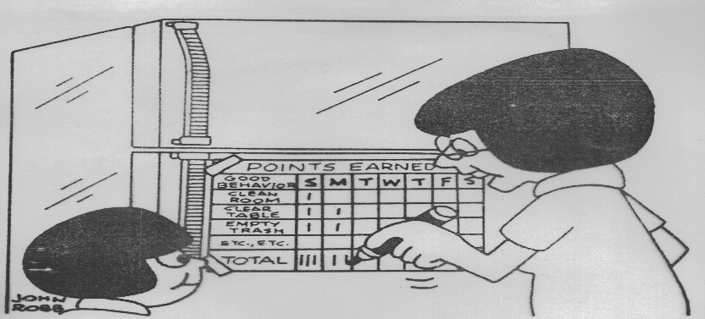
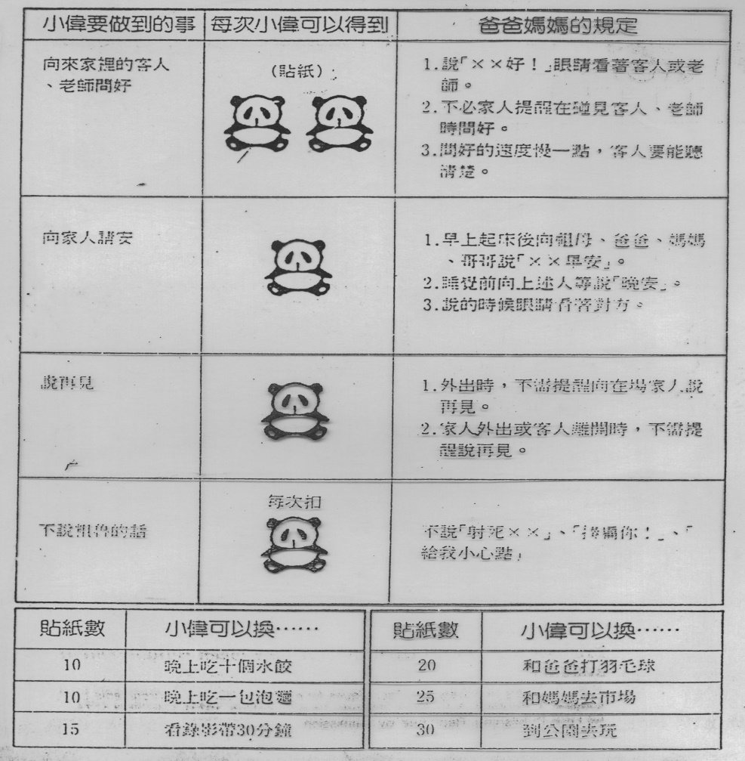
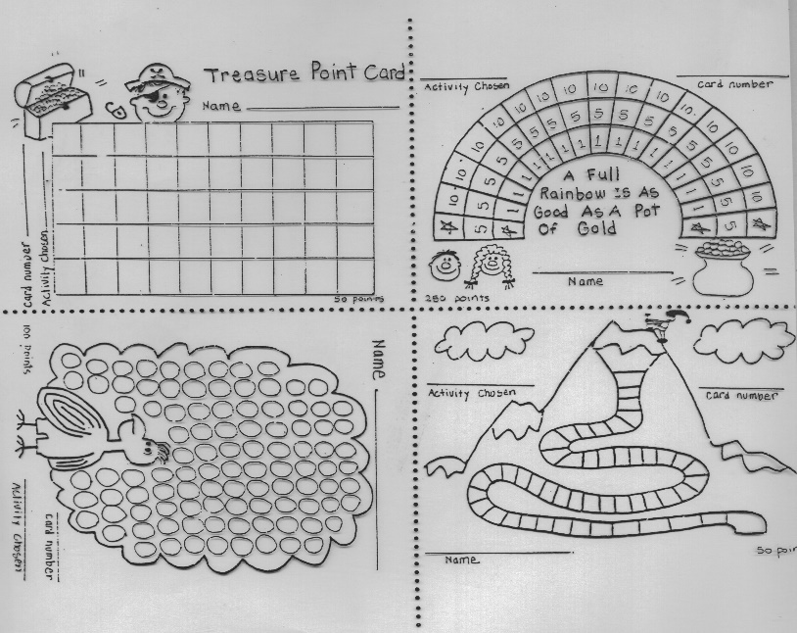
代幣制示例
「504教室方案」與「行為功能介入方案」
談團體班級經營輔導策略：範例（一）
1.目標行為與操作定義
2.可兌換的代幣
具體呈現表現
配合積分制強化延宕增強
3.代幣兌換系統
4.後援增強物

Slide 37


「504教室方案」與「行為功能介入方案」
談團體班級經營輔導策略：範例（二）
條件式合約示例
內控式的行為契約
說說看，左圖或右圖較適合融入您的班級經營機制中？
外控式的行為契約

Slide 38
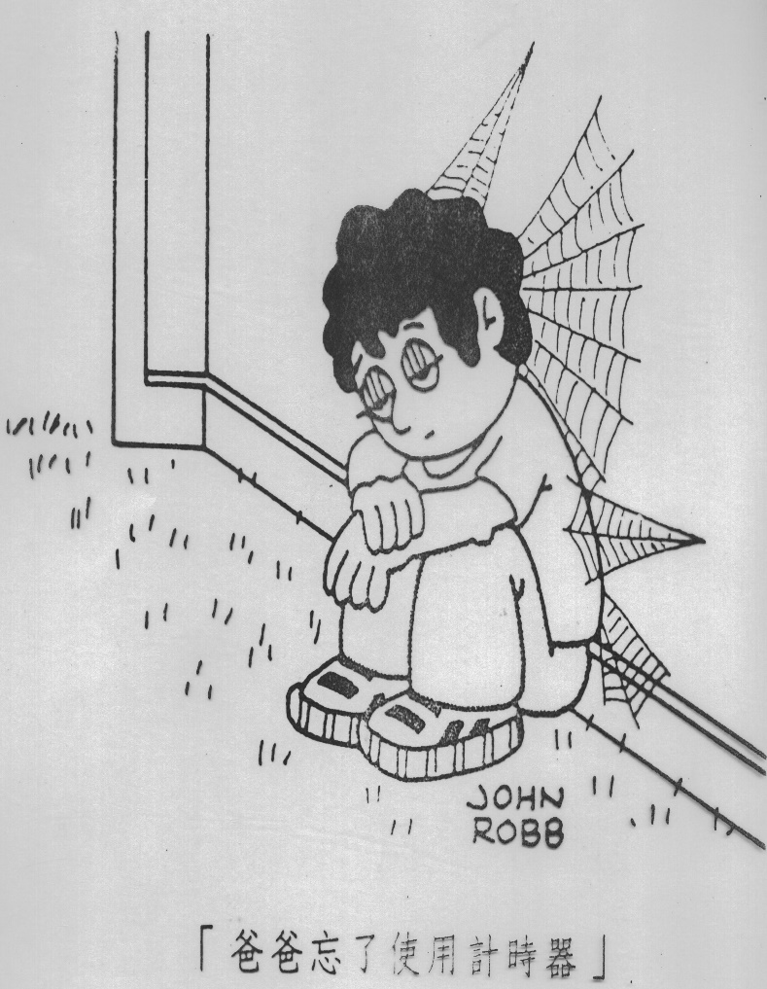
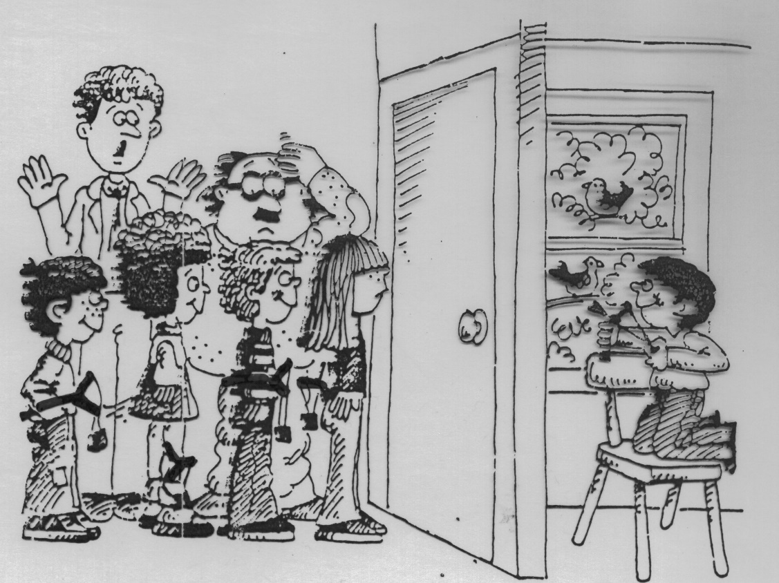
「504教室方案」與「行為功能介入方案」
談團體班級經營輔導策略：範例（三）
說說看，左圖或右圖各對隔離策略作了什麼樣的誤用？
隔離策略誤用示例

Slide 39

「504教室方案」與「行為功能介入方案」
談團體班級經營輔導策略：範例（四）
反應代價策略（虧損法）誤用示例
說說看，這樣子實施虧損策略，有什麼副作用？

Slide 40


「504教室方案」與「行為功能介入方案」
談團體班級經營輔導策略：範例（五）
選選看，左圖或右圖較適合融入您的班級經營機制中？

Slide 41


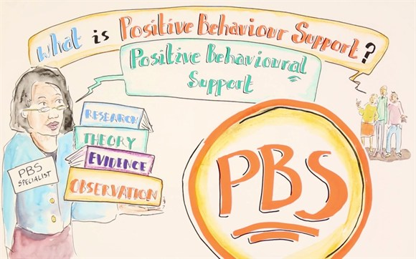
「504教室方案」與「行為功能介入方案」
談個別學生情緒與行為問題的輔導策略

Slide 42


「504教室方案」與「行為功能介入方案」
營造友善氛圍是全球教育共識
國立特殊教育學校推動友善校園實施計畫
一、依據：國民教育及學前教育署內部控制制度作業項目「特殊教
育學校不當管教之防範」辦理。
二、目標：
（一）增進學校教職員工輔導與正向管教之知能。
（二）打造零拒絕、零體罰、零霸凌、零性平、零障礙之五零校園。
（三）發揮初級預防精神，以避免校園危機事件的發生。

Slide 43
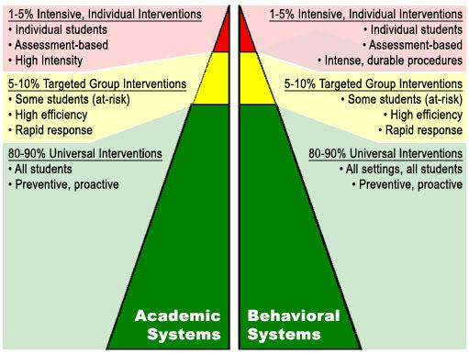
「504教室方案」與「行為功能介入方案」
全校性學習與行為輔導的基本理念
三級預防：有嚴重且持續情緒行為問題的學生
次級預防：有明顯情緒行為問題但不嚴重及持續的學生
初級預防：有適應困難但無明顯情緒行為問題的學生

Slide 44
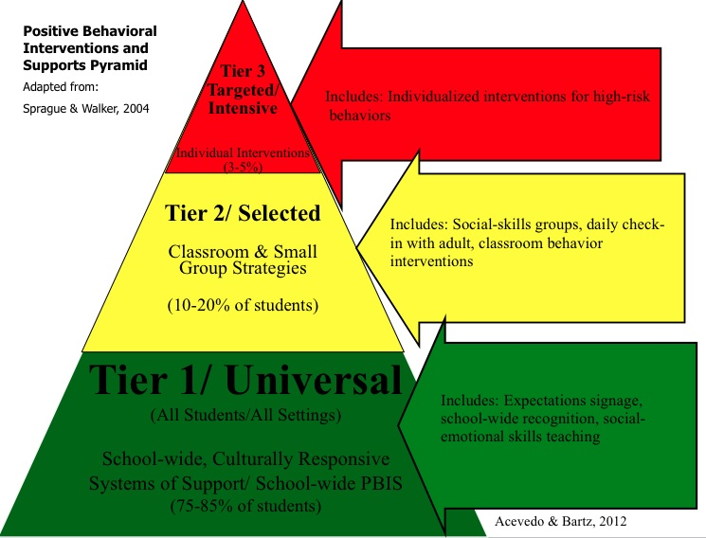
「504教室方案」與「行為功能介入方案」
多層次（multi-tiers）行為輔導機制
行為功能介入方案、進階功能分析、危機處理
社會技巧小團體輔導、簡易功能分析、特殊需求領域課程
團體班級經營輔導（如：504教室方案）

Slide 45
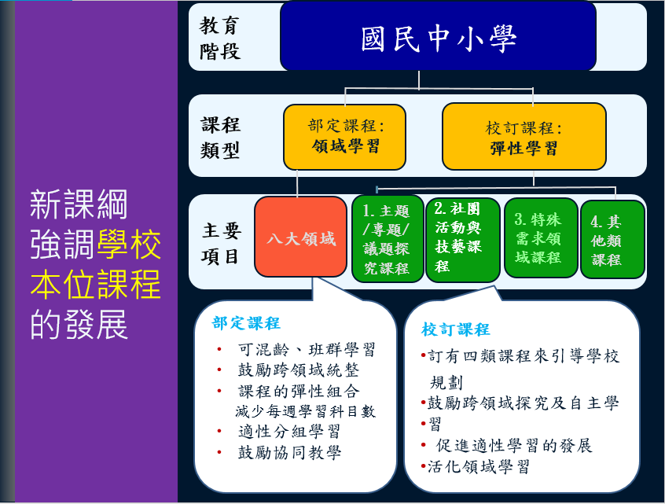
「504教室方案」與「行為功能介入方案」
108新課綱中的特殊需求課程
「職業教育」、「學習策略」、「生活管理」、「社會技巧」、「定向行動」、「點字」、
「溝通訓練」、「功能性動作訓練」、「輔助科技應用」、
「領導才能」、「創造力」、「情意課程」 、「獨立研究或專長領域」
各校得視特殊需求學生之身心需求，依據IEP與教育部編訂之「特殊需求領域課程」，採用「外加」課程之方式，開設符合學生學習之特殊需求領域課程

Slide 46
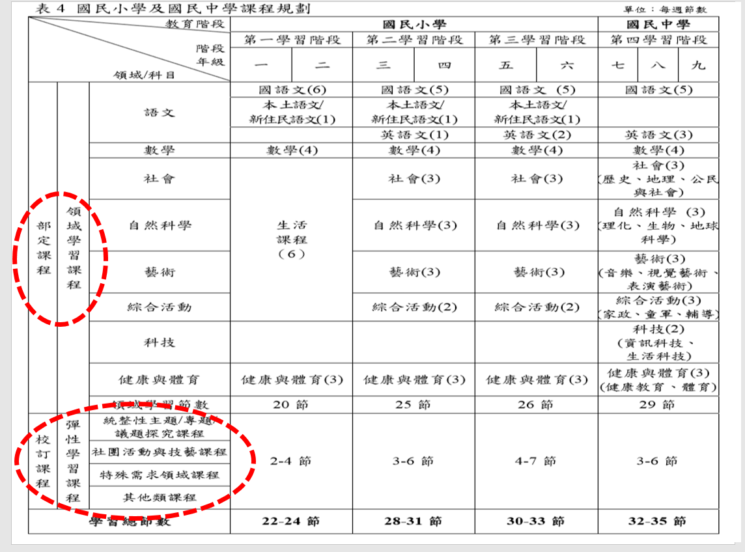
「504教室方案」與「行為功能介入方案」
108新課綱中的校訂課程時數規劃

Slide 47
問題行為支持與輔導的可行作法：
（一）瞭解《特殊教育法》（民98）的規範
  《特殊教育法施行細則》（民101）中的規定
  第9條：本法第二十八條所稱個別化教育計畫，指運用團隊合作方式，針對身心障礙學生個別特性所擬定之特殊教育及相關服務計畫，前內容應包括下列事項：
  一、學生能力現況、家庭狀況及需求評估。
  二、學生所需特殊教育、相關服務及支持策略。
  三、學年與學期教育目標、 達成學期教育目標之評量方式、
  日期及標準。
  ★四、具情緒與行為問題學生所需之行為功能介入方案及行政支援。
  五、學生之轉銜輔導及服務內容。
前項第五款所定轉銜輔導及服務，包括升學輔導、生活、就業、心理
輔導、福利服務及其他相關專業服務等項目。

Slide 48

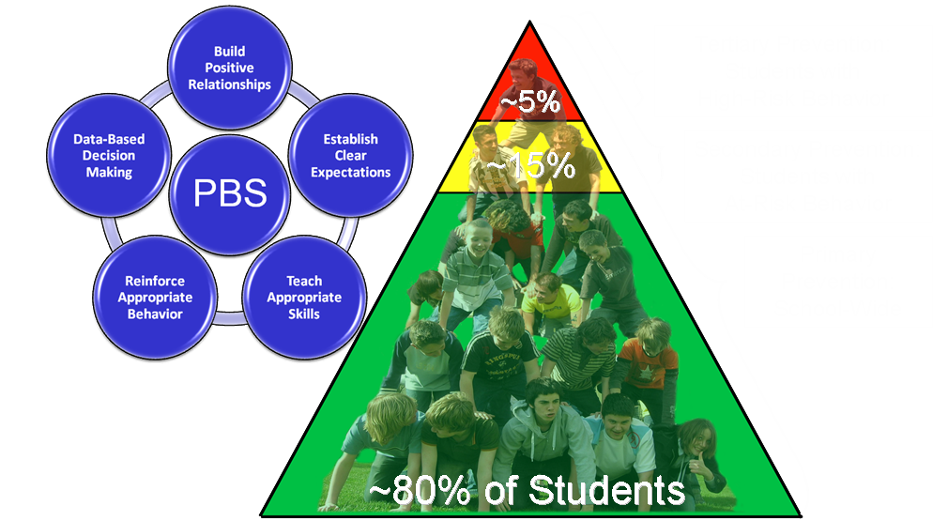

問題行為支持與輔導的可行作法：
（二）積極推動PBS
正向關係的建立
明確期待的溝通
客觀的成效評估
適當行為的增強
替代行為的教導

Slide 49
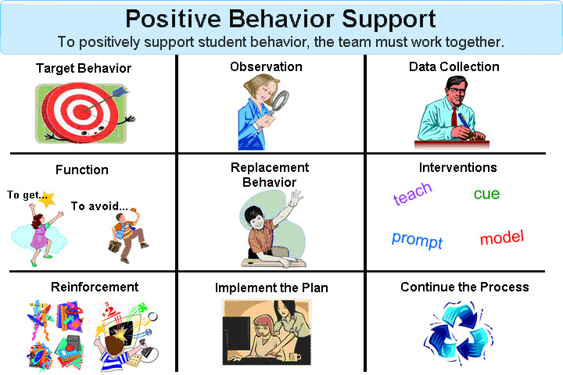
問題行為支持與輔導的可行作法：
（二）積極推動PBS
說說看，您可以從下面圖示中歸納出為學生執行正向行為支持方案的哪些步驟？
獲得
刺激
逃避
要求
獲得
注意
獲得
想要

Slide 50

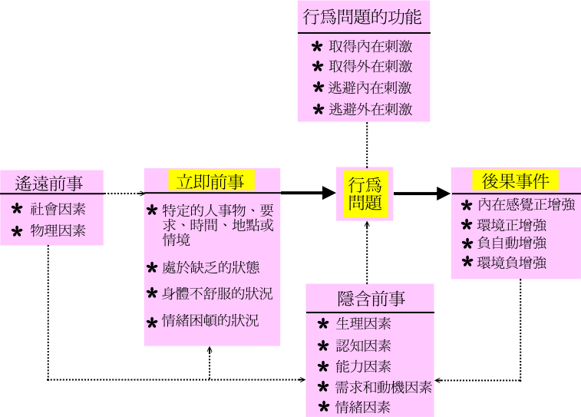
問題行為支持與輔導的可行作法：
（二）積極推動PBS
認識潛在的行為功能：

Slide 51

4.問題行為支持與輔導的可行作法：
（二）積極推動PBS
選擇正向行為支持策略：
侵入性懲罰過程
較多干擾
輕微的介入懲罰過程
DRO DRL DRA DRI
行為契約
代幣制
增強策略的運用
社會心理環境
物理
環境
學習
環境
環境調整
醫療介入
較少干擾
64

Slide 52

「504教室方案」與「行為功能介入方案」
必要時申請召開個案研討會議
個案可以是：
（1）一個「個人」的心理困擾
（2）一個「家庭」的問題
（3）一組「事實」或「事件」
研討可以是：
（1）研究個案問題
（2）執行個案管理
（3）促進個案服務品質
個案研討則是：
ISP小組成員邀請專業人員，透過會議與專業對談方式，對個案的問題作評估（assessment）、輔導計畫（intervention）、聯繫協調（coordination）、督導（supervision）、評量（evaluation）與研究（study）的一連串解決問題的過程

Slide 53


「504教室方案」與「行為功能介入方案」
以學生為中心的正向行為管教範例
參見附件二
個案管理是身心障礙教育臨床
教學管理系統之一。
它是一種以學生為中心，包括
多種專業參與的教保服務 模式，
對於院生提供整體性、持續性、
協調性的教學與輔導。
○○
叫我個管教師

Slide 54

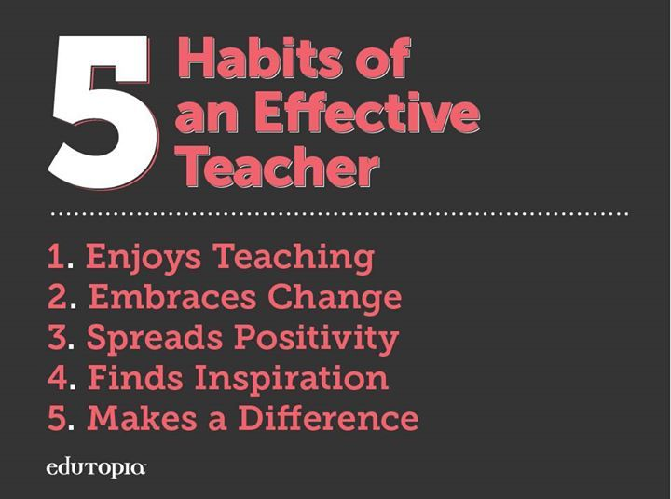
結語（一）：Becoming an effective teacher
  教我有用的，
  用我常做的，
  做我喜歡的。
  When learning is presented in a practical, familiar, hands-on, and interesting way, all the kids learn better!
  --Brolin, 2004
享受教學
具有教學彈性
富有正向助人特質
持續尋找教學感動
樂意為學生改變教學

Slide 55

結語（二）： 正向行為管教的座右銘

Slide 56


結語（三）： 正向行為管教的原則

Slide 57



問題與討論
You can always email or phone me for clarification or assistance.
splinch@cc.ncue.edu.tw
（04） 7232105轉2417或2001
（04）7255802（彰化師大特教中心諮詢專線）
57

